Slide 1
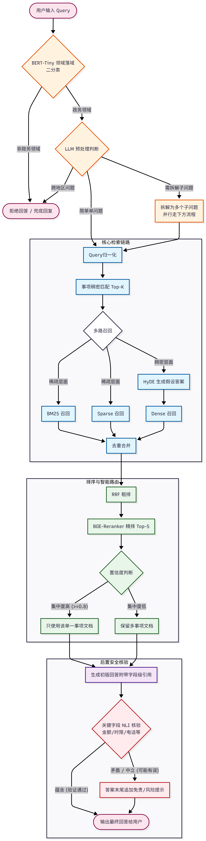
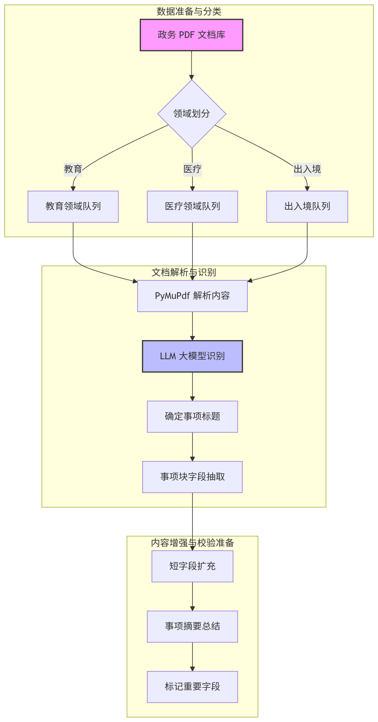
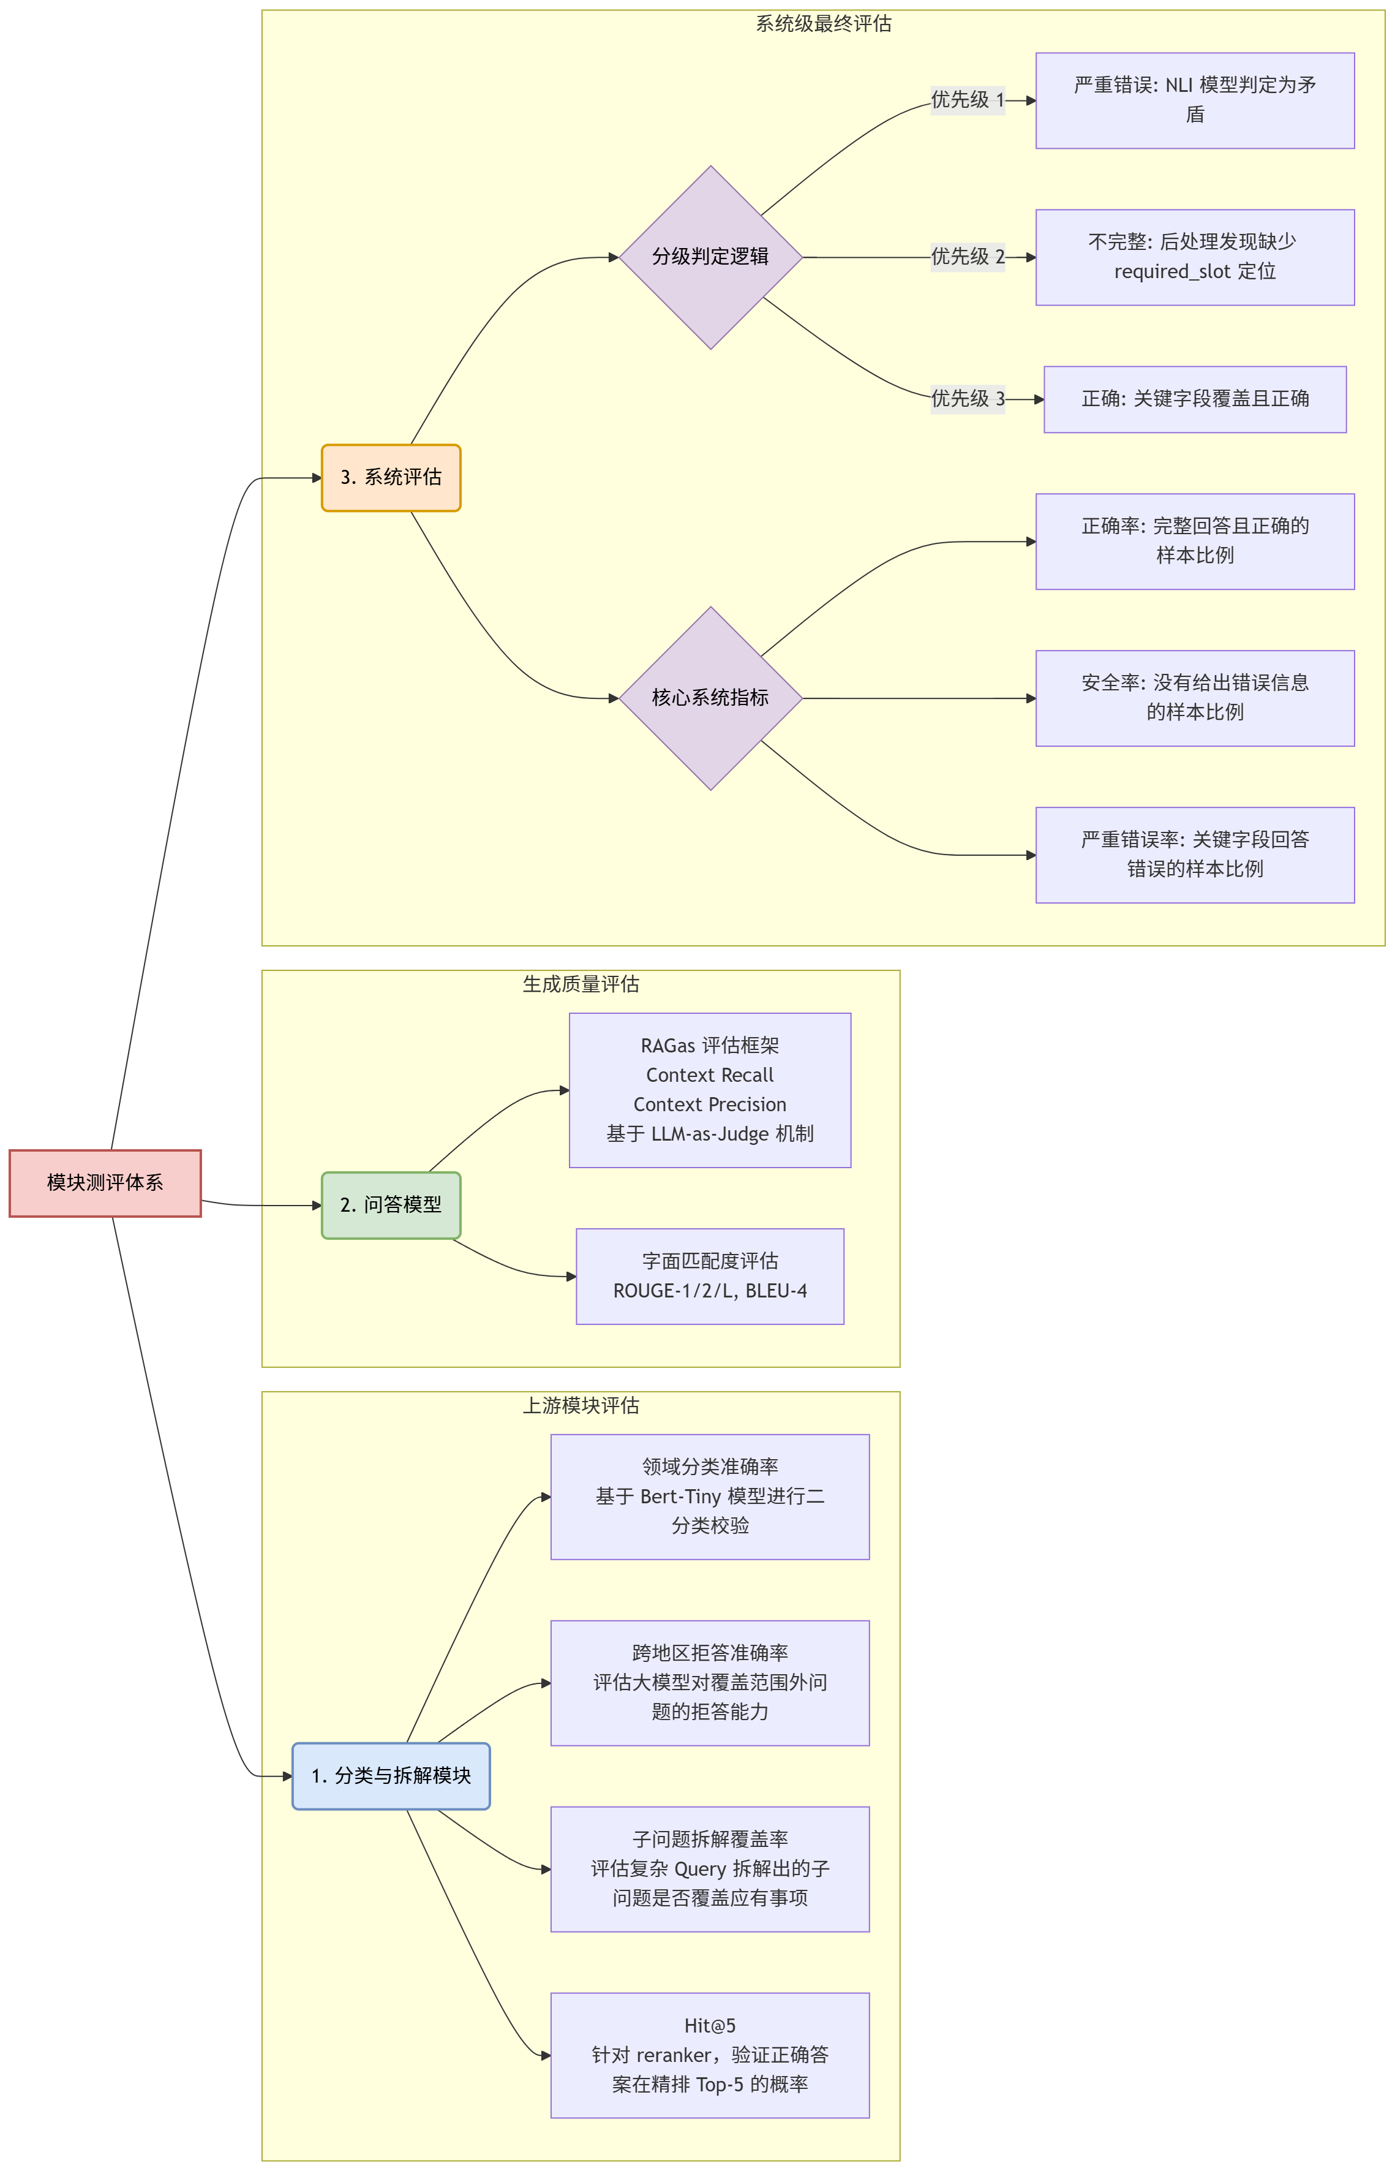
01
背景
在线
离线
训练
评估
在线
离线
项目背景
先把问题场景和个人负责的模块讲清楚，后面的流程才有意义。
项目背景
• 面向市民查询出入境服务、闽政通办事指引，目标是把分散指南变成可直接回答的问题。
• 输出必须可追溯，能回到流程图、规章文号或具体字段，而不是只给一段模糊总结。
• 最终答案要结构化覆盖材料清单、办理流程、收费、时限、地点等关键字段。
评估
讲解抓手：先把场景、输出要求和你的职责讲清，再进入系统流程。

Slide 2
02
背景
在线
离线
训练
评估
总体流程：这套系统是怎样串起来的？
四段主线
全局流程
离线把政务 PDF 解析成事项字段库，并沉淀 QA 语料。
01
基于 QA 再去构造 Bert、Reranker 和问答模型的微调训练数据。
02
线上收到 query 后做路由、多路召回、精排和引用式生成。
03
生成后再做关键字段校验，最后用模块指标和系统指标评估。
04
讲解抓手：强调离线和在线是闭环，不是零散的几个模块。

Slide 3
03
背景
在线
离线
训练
评估
在线阶段：用户的问题如何流转？
核心决策链
在线阶段
BERT-Tiny 先做领域二分类；非政务问题直接拒答，线上阈值设为 0.35，宁可放宽也不误杀。
01
进入政务后，LLM 再判断所属领域、是否跨地区、是否需要拆子问题，主要负责强分类。
02
先做 Query 归一化，再用事项摘要做候选事项匹配,事项匹配取Top5基本可以Cover。
03
对 top-5 事项并行做 Dense + Sparse + BM25 召回，随后每个子问题 RRF 粗排、Reranker 精排截取Top5。
04
对关键字段进行NLI蕴含验证，避免金额/时限/电话等关键字段出现错误。
05
讲解抓手：这里一定要讲“top-5 很少，所以单事项和多事项必须走不同路径”。

Slide 4
04
背景
在线
离线
训练
评估
离线阶段：如何从 PDF 变成事项字段库？
这页讲的是数据准备，不是训练本身。要把“切块逻辑”说清楚。
离线解析步骤
事项字段流
先把政务 PDF 按领域分开，避免后面把教育、医疗、出入境混在一起。
01
用 PyMuPDF 抽 full_text，再用 few-shot 识别事项标题，同时排除目录页造成的误定位。
02
通过标题位置切出事项块，再让更强的大模型抽字段 JSON。
03
字段为空时强制标成“未提及”，不给模型后续自由脑补的空间。
04
最后再补短字段扩充、事项摘要和关键字段标记，供后面的召回与核验使用。
05
讲解抓手：这里最好补一句：面试里说“用 PyMuPDF 解析 PDF”就够，不要陷入具体 API 细节。

Slide 5
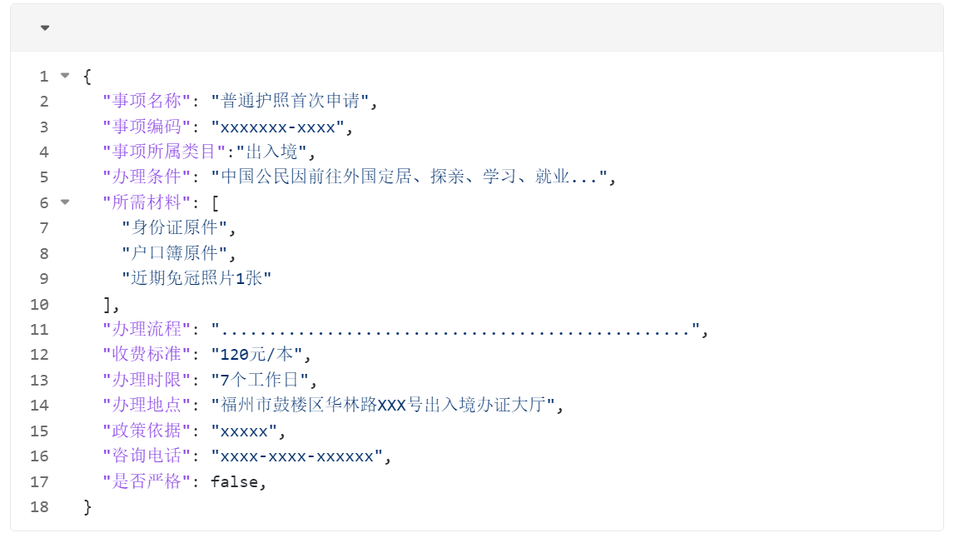
05
背景
在线
离线
训练
评估
为什么要做“事项-字段”双层索引？
这是整套检索设计的关键：先定位事项，再回答字段。
两类文档各干一件事
字段结构
• 事项文档负责“路由”，把 query 先落到正确事项范围里。
• 字段文档负责“精答”，只把办理条件、收费标准、咨询电话等关键片段送给生成模型。
• 先做 Query 归一化再匹配事项，能吸收口语化、错别字和省略表达。
这样设计的直接收益
• 避免全库检索时把“像答案的句子”错召回到错误事项里。
• 便于后续做 required_slots、critical_slots 和字段级引用验证。
• 也为多事项拆解留下了天然边界：每个子问题只在自己的事项范围内召回。
讲解抓手：把“先找事项，再找字段”说透，后面 QA 与评估都会顺很多。

Slide 6
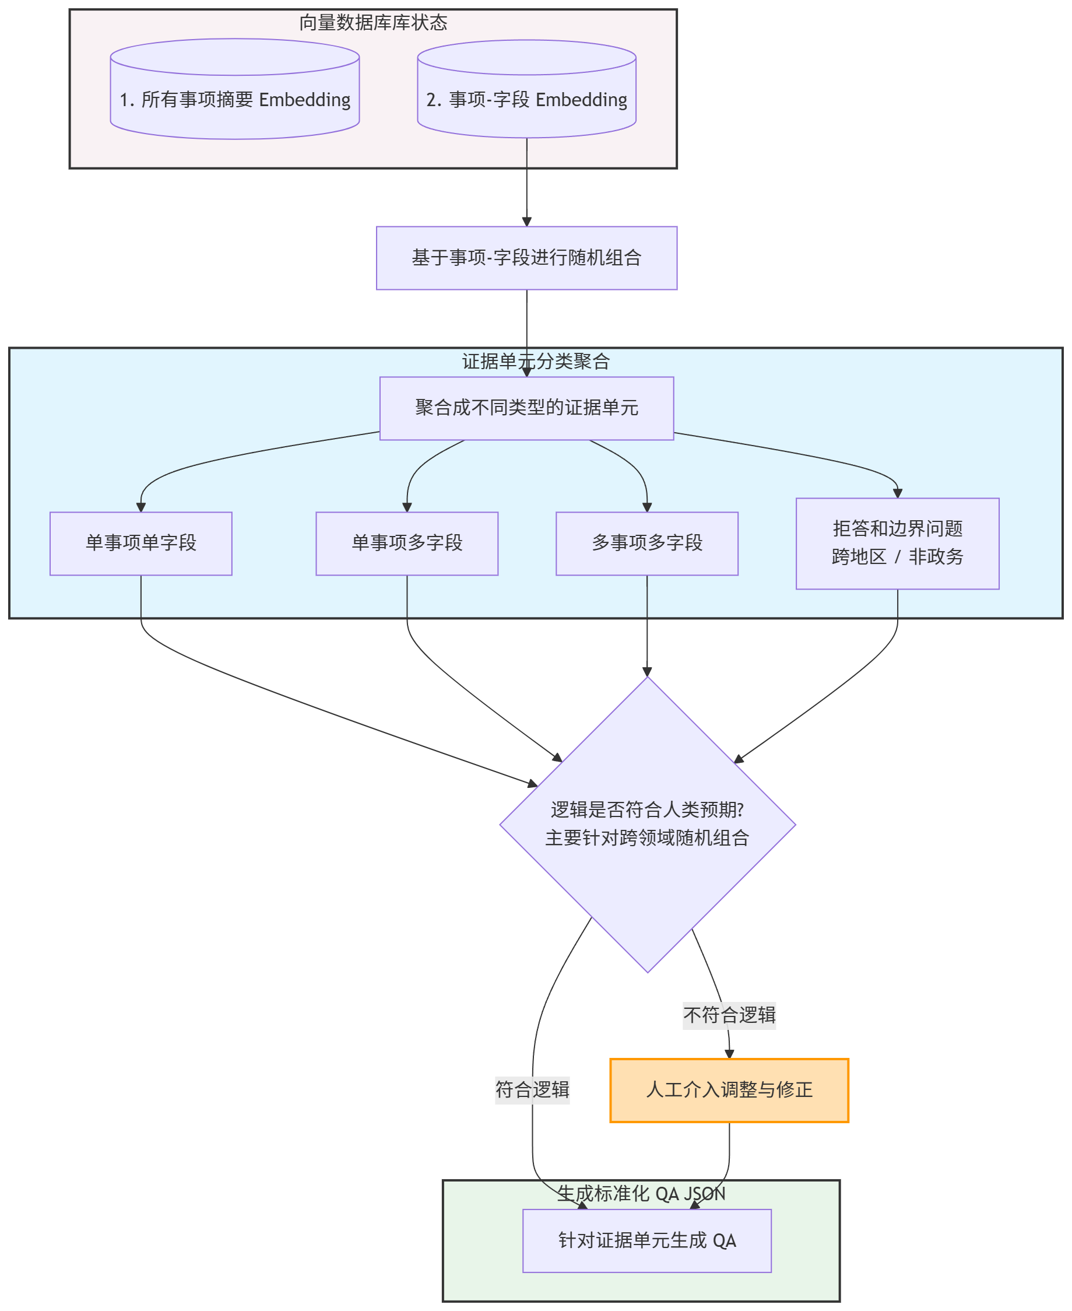
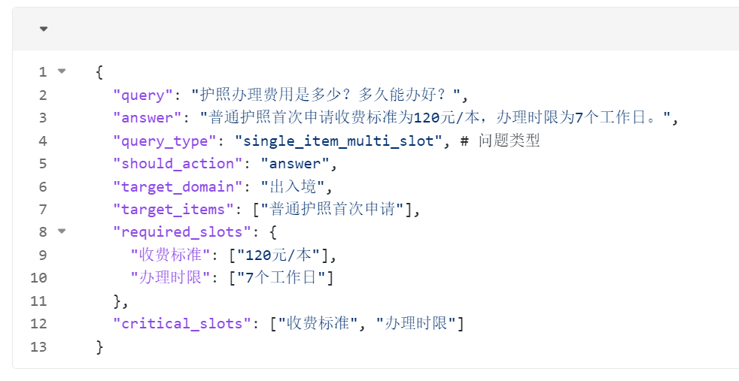
06
背景
在线
离线
训练
评估
基于事项字段构建 QA：QA怎么来的？
这里强调“证据单元”这个中间层，因为它决定了 QA 的可控性。
QA 构建
QA 示例
讲解抓手：面试官如果追问 QA 质量，你就回到“证据单元 + 人工修正”这两个控制点。

Slide 7
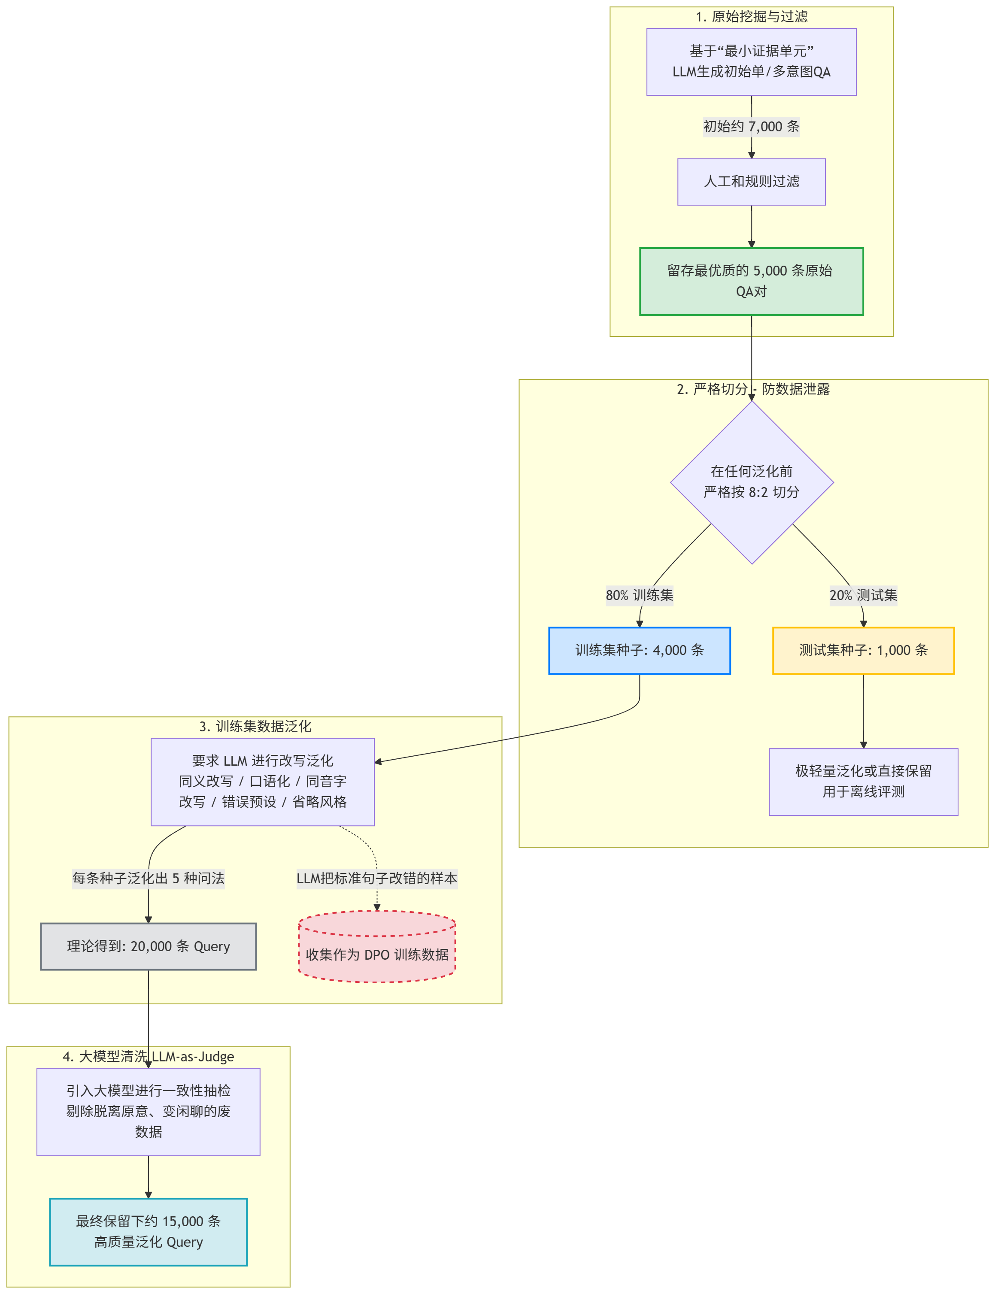
07
背景
在线
离线
训练
评估
QA 处理与泛化清洗：如何对数据进行扩充？
这页把数字链路讲清即可：原始挖掘、切分、泛化、清洗。
QA 处理
7,000
初始 QA
5,000
过滤后原始 QA
4k / 1k
训练 / 测试种子
20,000
泛化 Query
15,000
清洗后保留
DPO
错改样本回收
关键原则
• 严格在泛化前做 8:2 切分，防止训练 / 测试泄露。
• 训练集多做口语化、同义改写和省略风格；测试集只做极轻量泛化。
• 被 LLM 改坏的样本不是废料，而是后续 DPO 的天然 badcase 来源。
讲解抓手：数字最好一口气报完：7000 → 5000 → 4000/1000 → 20000 → 15000。

Slide 8
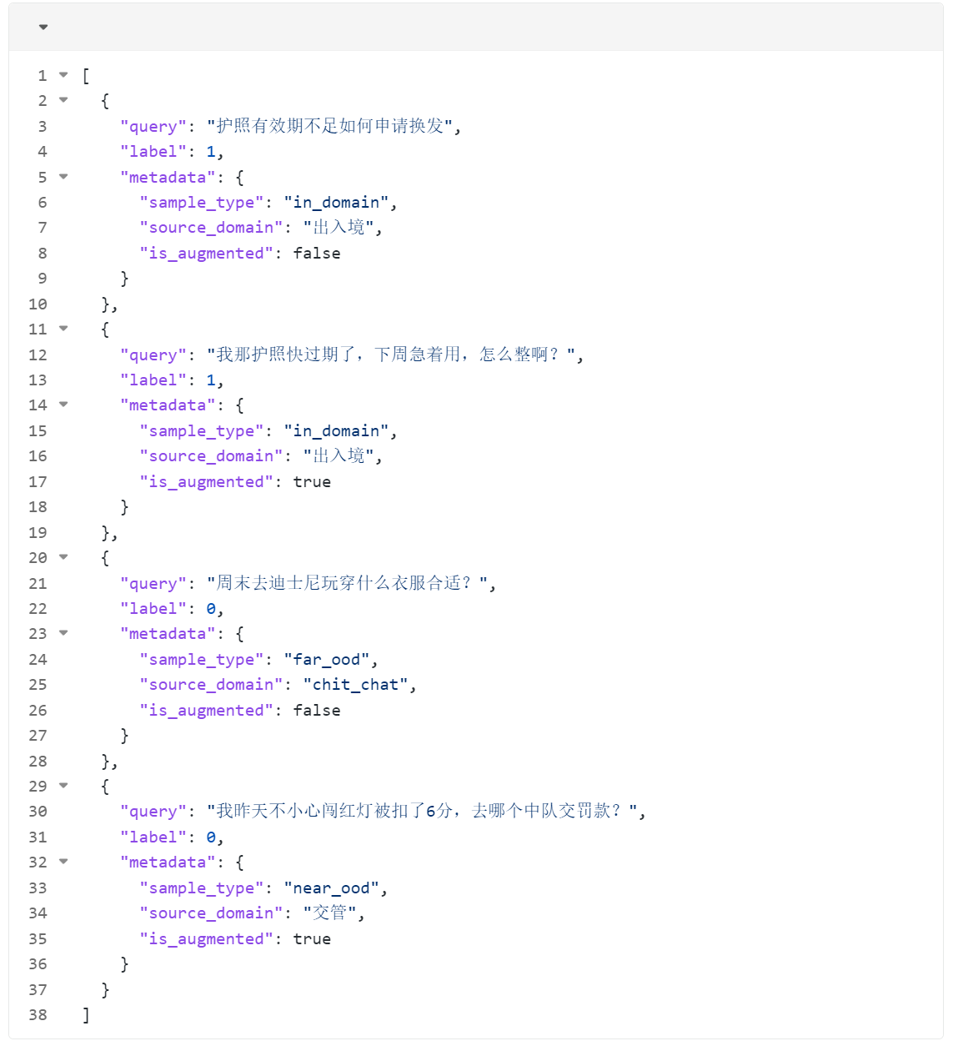
08
背景
在线
离线
训练
评估
Bert-Tiny 训练数据：先把系统边界守住
它不是回答问题的主角，但它决定了哪些 query 根本不该进检索。
训练思路
Bert 数据
• 正样本来自政务 QA，本身就带有领域属性。
• 负样本分两类：Far-OOD 来自天气/新闻/闲聊，Near-OOD 刻意模拟税务、交管、工商这类“像政务但不在范围”的 query。
• Near-OOD 很关键，因为它比闲聊更接近真实线上误判场景。
• 模型只有 4.4M 参数，做二分类足够轻，适合作为线上前置闸门。
• 训练配置是 BCE Loss、batch_size=64、lr=2e-5、10 个 epoch。
• 验证集 Acc / F1 都在 97% 以上。
• 线上阈值压到 0.35，策略是“宁可让大模型再判断一次，也不愿意把真政务 query 错杀”。
讲解抓手：这一页要强调“边界感知”，不是单纯报一个分类准确率。

Slide 9
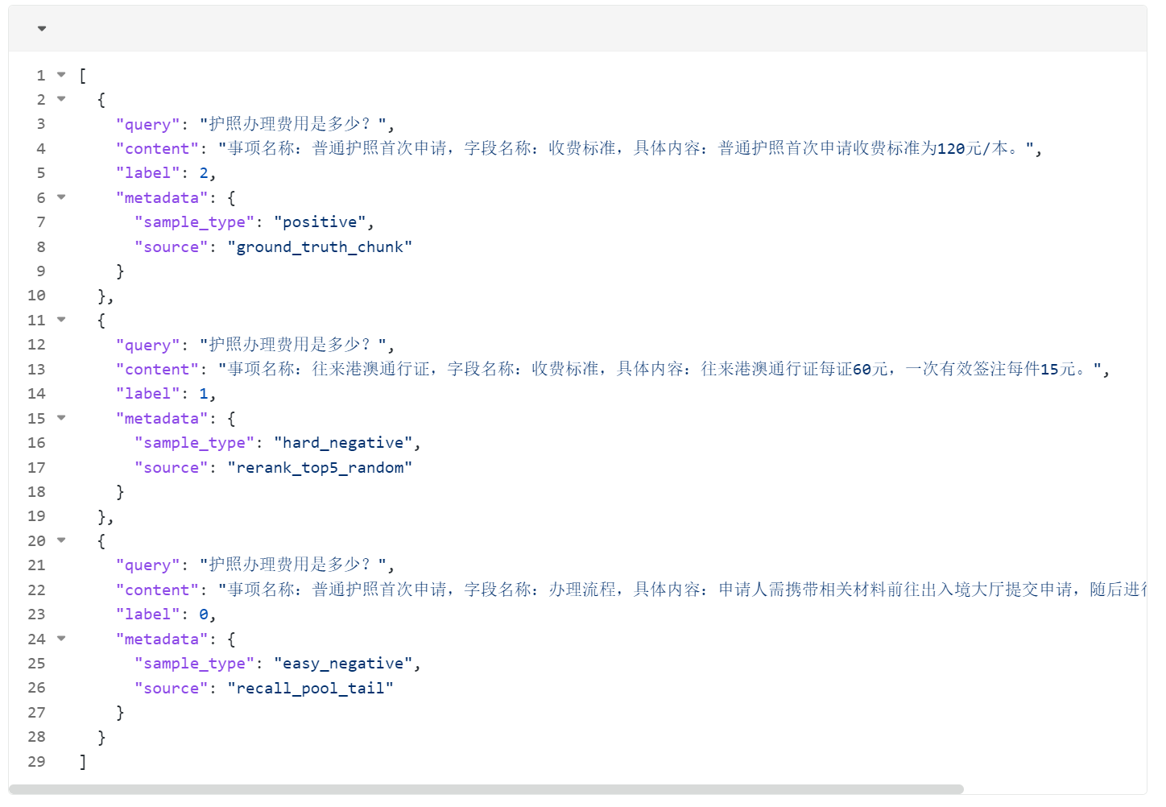
09
背景
在线
离线
训练
评估
Reranker 训练数据：让正确字段更稳定地进入 top-k
讲清楚正样本、硬负样本、易负样本的来源，面试官会更信。
Reranker 数据
数据构造逻辑
• 先让更强的大模型按完整 RAG 流程跑一遍，把 query-document 对沉淀下来。
• ground_truth_chunk 记为 2 分，rerank top-5 里随机错项记为 1 分，其它尾部样本记为 0 分。
• 这样不只是在学“相关/不相关”，而是在学“哪个更该排在前面”。
• 基座是 BGE-Reranker-Base，Pointwise 三分类，CrossEntropy Loss。
• 线上价值直接体现在 Hit@5：正确答案有 96% 概率进入精排 top-5。
讲解抓手：如果被问为什么 top-5 这么少，就回到“单事项路径”和“多事项拆解路径”区分。

Slide 10
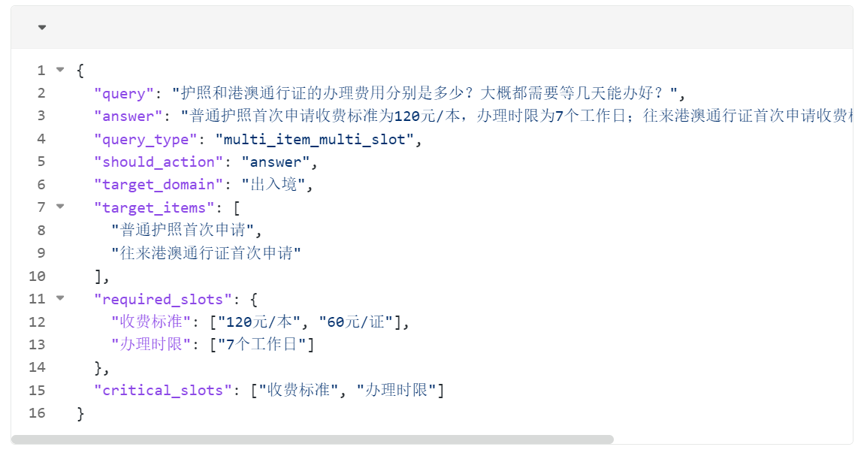
10
背景
在线
离线
训练
评估
问答模型：SFT 锁格式，DPO 纠偏拒答
这一页不要泛讲微调原理，重点是训练目标和收益。
SFT：先把回答格式和字段复制行为锁住
• 拿 15,000 条 Query 跑一遍线上 RAG，获得完整轨迹。
• 让更强的 Teacher 生成带 `【引用N·字段名】` 的标准回答，作为 Qwen3-8B 的监督数据。
• SFT 重点强化金额、电话、地址、时限等关键字段“原文复制”，减少幻觉和换算。
监督样例
DPO：再专门修“本不该答却答了”的 badcase
• 从测试集和模拟对话里收集约 500 条 badcase，构造成 chosen / rejected 偏好对。
• 收益很明确：拒答测试集准确率从 82% 提升到 95%，正常问答准确率仅从 93% 微降到 92.5%。
讲解抓手：这页重点是“训练目标拆分”：SFT 管格式与复制，DPO 管拒答与边界。

Slide 11
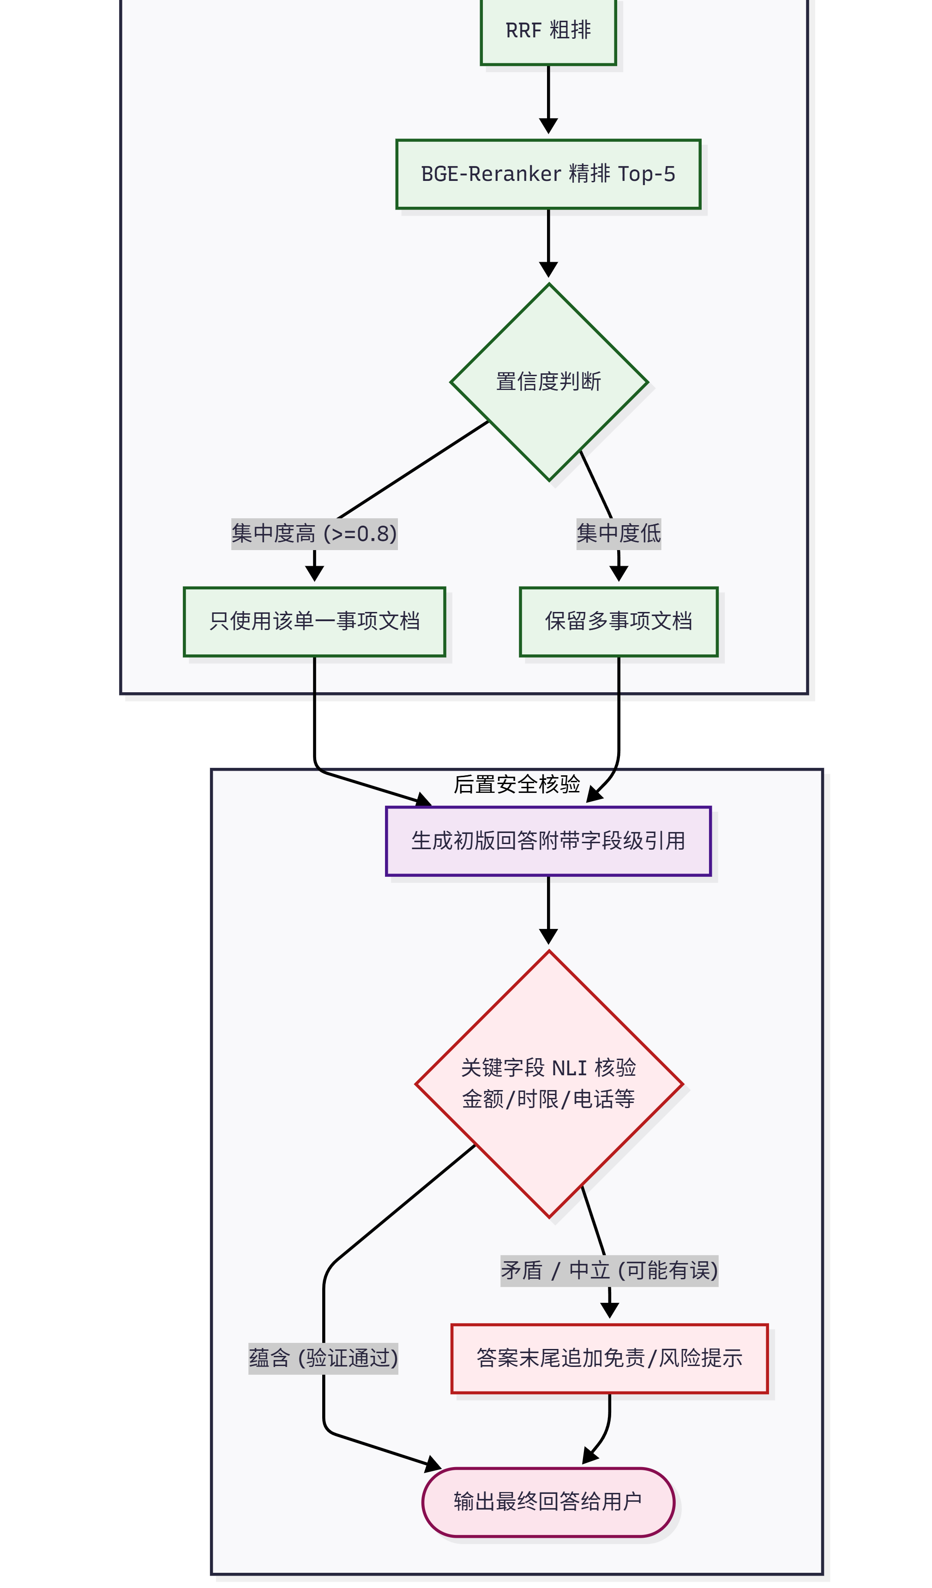
11
背景
在线
离线
训练
评估
后处理：为什么还要做关键字段蕴含验证？
因为即便召回正确，也不能默认模型对金额、时限、电话的复述完全可靠。
NLI 校验只盯“高风险字段”
生成后校验
先从答案里的 `【引用N·字段名】` 读出字段名，只对“收费标准”“咨询电话”等高风险字段触发校验。
01
截取涉及该字段的文本做 hypothesis，将抽取文本与召回的Context进行蕴含验证。
02
用召回 chunk 原文做 premise，跑 entail / contradiction / neutral 三分类。
03
若是矛盾或中立，就在答案末尾追加提示：请以官方公示为准。
04
不用正则匹配，是因为金额格式、多值场景和跨 chunk 合并都太脆。
讲解抓手：把这一步定义成“高风险字段保险丝”，比单说后处理更容易让人记住。

Slide 12
12
背景
在线
离线
训练
评估
评估：怎么证明这套系统真的可用？
先讲测试集风险，再讲模块指标和系统指标，逻辑会更完整。
测试样例
评估框架
测试集不能只靠 LLM 自己写自己测
• 从 QA 切出来的测试集会有同质化偏差，最后可能只是在测模型像不像 Teacher。
• 所以要额外引入 Golden Test Set：从线上或12345 热线记录里清洗人类 query，并手工打 critical slots 标签；上线指标也必须以它为准。
讲解抓手：这里收尾时要把三层指标串起来：模块能力、问答质量、系统安全性。

Slide 13
13
背景
在线
离线
训练
评估
模块指标与系统指标：最后看哪些数？
如果面试时间够，再补这一页，会让你的评估部分更完整。
模块层
问答层
系统层
• 领域分类准确率：query 是否被正确挡在系统边界内。
• 跨地区拒答准确率：覆盖范围外的问题能否稳拒答。
• 子问题拆解覆盖率：复杂 query 拆出来的事项是否齐全。
• Hit@5：正确答案进精排 top-5 的概率。
• Context Recall / Precision：看召回上下文是否足够且不冗余。
• ROUGE / BLEU：看输出和标准答案在字面上的贴合度。
• 这层指标只能说明“答得像不像”，不能单独代表安全。
Acc：完整回答且回答正确的样本比例。
Safe：没有输出错误信息的样本比例。
CER：关键字段回答错误的样本比例。
严重错误优先级最高：只要 NLI 判矛盾，就记为最高风险。
讲解抓手：如果时间紧，这页可以不展开；如果面试官追问评估细节，再翻回来讲。

